Slide 1
Көксу ауданының мәдинет және тілдерді дамыту бөлімінің қараша айының 2020 жылдың азаматтық бюджетің орындалу
Балпық би ауылы 2020ж.

Slide 2
"Көку ауданының мәдениет және тілдерді дамыту бөлімі" мемлекеттік мекемесінің 2020 жылға арналған бюджеті 683 212,0 мың теңгені құрайды, 2020 жылдың 30 қарашасына 666 954,93 мың теңге орындалды, оның ішінде
Жануарлардың энзоотиялық аурулары бойынша ветеринариялық іс-шараларды жүргізу бағдарламасы бойынша 2017 жылда 496,0 тенге ,жарты жылдын игеріліу-126,98 мың теңге, 2018 жылда -496,0 мың тенге, 2019 жылға – 741,0 мың теңгені болінді және 100 пайыз игерілді.
455001015 "Жергілікті деңгейде мәдениет және тілдерді дамыту саласындағы мемлекеттік саясатты іске асыру жөніндегі қызметтер" 2020 жылы бөлімді ұстауға 7 885,00 мың теңге бөлінді , оның ішінде штаттық кестеге сәйкес қызметкерлердің жалақысына 6829,66 мың теңге игерілді

Slide 3
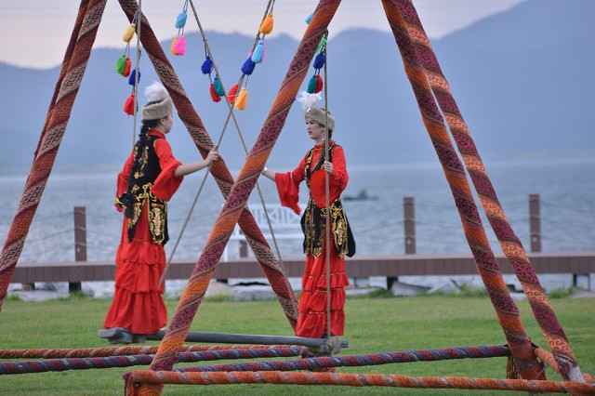
2020 жылға мәдени-демалыс жұмыстарын қолдау 250163,0 мың теңгені құрады, оның ішінде 250163,0 мың теңге аударылды

Slide 4
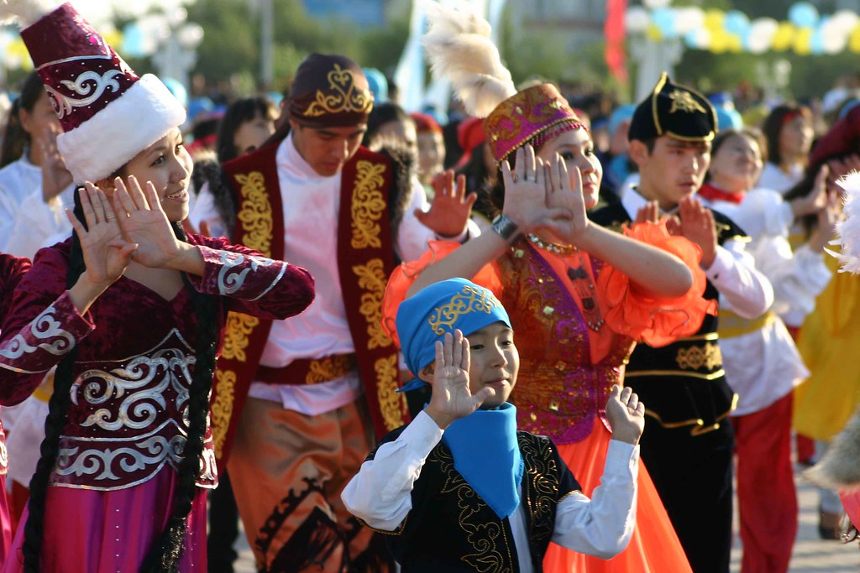
455007015-159 / 169-мемлекеттік тілді және Қазақстан халқының басқа да тілдерін дамытуға 2020 жылы бір жылға -1035,0 мың теңге толығымен пайдаланылды.

Slide 5
455010015416-1С бухгалтерия бағдарламалық өнімі үшін лицензия алынды 188,0 мың теңге қаражат толық пайдаланылды Сонымен қатар, 455032015-418 бағдарламасына 2020 жылы ведомствоға қарасты мекемелер мен ұйымдардың күрделі шығыстары үшін 423941,0 мың теңге бөлінді.игерілгені 423940,5 мың теңге

